Slide 1
SOSIALISASI
PROGRAM PENCEGAHAN KORUPSI, PENGENDALIAN GRATIFIKASI DAN PENANGANAN BENTURAN KEPENTINGAN DI LINGKUNGAN PEMERINTAH
KABUPATEN WONOGIRI
OLEH:
MARDIANTO, SE, CGCAE
INSPEKTORAT KABUPATEN WONOGIRI
28 MEI 2024

Slide 2
LANDASAN HUKUM
1. UU No. 31 Tahun 1999 tentang Pemberantasan Tindak Pidana Korupsi sebagaimana diubah dengan UU No. 20 Tahun 2001.
2. UU No. 30 Tahun 2002 tentang Komisi Pemberantasan Tindak Pidana Korupsi sebagaimana telah diubah dengan UU No. 19 Tahun 2019 tentang Perubahan Kedua atas UU No. 30 Tahun 2002 tentang Komisi Pemberantasan Tindak Pidana Korupsi
PP No. 72 Tahun 2019 Tentang Perubahan Atas PP No 18 tahun 2016 Tentang Perangkat Daerah.
Perda Kab. Wonogiri No. 6 Tahun 2021 Tentang RPJMD Kabupaten Wonogiri Tahun 2021-2026.
4. Peraturan Komisi Pemberantasan Korupsi No. 02 Tahun 2019 tentang Pelaporan Gratifikasi.
Peraturan Bupati Wonogiri No. 52 Tahun 2021 tentang Pedoman Pengendalian Gratifikasi di Lingkungan Pemerintah Kabupaten Wonogiri.
Surat Deputi Bidang Koordinasi dan Supervisi KPK RI No. B/1210/ KSP.00/70-73/03/2024 Tgl. 01 Maret 2024 tentang Area, Indikator, dan Sub Indikator Koordinasi Pencegahan Korupsi Daerah Tahun 2024.
Surat Deputi Pencegahan dan Monitoring KPK RI No. B-1941/LIT.05/10-15/04/2024 Tgl. 17 April 2024 Tentang Penyampaian Hasil SPI 2023 dan Pelaksanaan SPI 2024.
Perbup Wonogiri No 70 Tahun 2020 tentang Pedoman Penangan Benturan Kepentingan di Lingkungan Pemerintah Kabupaten Wonogiri.

Slide 3
RPJMD KAB WONOGIRI TAHUN 2021-2026
(Perda No. 6 Tahun 2021)
Misi 2 : Mempercepat Pelaksanaan Reformasi Birokrasi di Pemerintah Kabupaten Wonogiri.
Indikator Tujuan : Indeks Reformasi Birokrasi.
Sasaran : Terwujudnya birokrasi yang bersih, akuntabel,
kapabel dan pelayanan publik yang prima.
PP No. 72 Tahun 2019 Tentang Perubahan Atas PP No 18 Tahun 2016 Tentang Perangkat Daerah.
Inspektorat Daerah Kab/Kota melaksanakan koordinasi pencegahan tindak pidana korupsi.

Slide 4
PROGRAM PENCEGAHAN KORUPSI
Monitoring Center for Prevention (MCP)
Survei Penilaian Integritas (SPI)
Pembangunan Zona Integritas (WBK/WBBM)
Fraud Control Plan (FCP)
Sapu Bersih Pungutan Liar
Pengendalian Gratifikasi.
Pendidikan Karakter Anti Korupsi Pada Satuan Pendidikan Dasar
Desa Anti Korupsi.

Slide 5
PENCEGAHAN KORUPSI DAERAH
Pemerintah Daerah diharapkan dapat menyediakan sumberdaya yang memadai untuk dapat melaksanakan upaya pencegahan korupsi sehingga berdampak pada peningkatan integritas Pemerintah Daerah
SUMBERDAYA
UPAYA PENCEGAHAN KORUPSI
OUTPUT
DAMPAK
Resources Pemda:
Komitmen Tinggi Pemberantasan Korupsi
Sumberdaya Manusia yang memadai dari sisi jumlah dan kompetensi
Anggaran
Teknologi
Sumberdaya lainnya
Pemda melaksanakan upaya pencegahan korupsi
Pemda membuktikan upaya pencegahan korupsi melalui dokumen (evidence)
Upaya pencegahan korupsi berdampak pada peningkatan integritas Pemda
Pemda menyampaikan laporan telah melaksanakan upaya pencegahan korupsi kepada KPK dengan menyampaikan evidence yang telah ditetapkan melalui SK Deputi Bidang Koordinasi dan Supervisi KPK melalui Monitoring Center for Prevention (MCP)
MCP dapat menjadi sumberdaya Pemda, sebagai regulasi dalam tata kelola pemerintahan daerah
IPAK
Indikator dan Subindikator MCP berupa proses dan output
yang dipenuhi Pemda

Slide 6
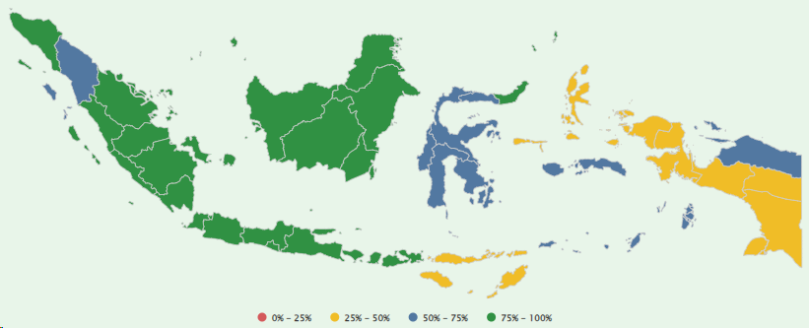
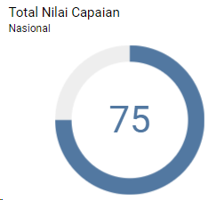
MONITORING CENTER FOR PREVENTION
UPAYA PENCEGAHAN KORUPSI DAERAH
MCP mendorong pencegahan korupsi baik GRAND CORRUPTION maupun PETTY CORRUPTION
MCP merupakan input dalam pencegahan korupsi, diharapkan berdampak pada peningkatan integritas tata kelola pemerintahan dan layanan publik daerah yang akan diukur melalui Survei Penilaian Integritas
Pemerintah Daerah melakukan upaya pencegahan korupsi daerah yang dilaporkan melalui Monitoring Center for Prevention (MCP) yang dapat diakses melalui JAGA.ID.
Penilaian atas upaya pencegahan korupsi daerah dilakukan secara bersama oleh KPK, Kemendagri, dan BPKP dengan jangka waktu setiap tahun
CAPAIAN MCP 2023
Sedikit mengalami penurunan (1 poin) dibandingkan tahun 2022 (76)
MCP mendorong perbaikan tata kelola pemerintahan dan pelayanan publik daerah melalui 8 Area Intervensi dilengkapi dengan Indikator dan Subindikator yang dilakukan evaluasi setiap tahun.
Skor MCP merupakan Indeks Pencegahan Korupsi Daerah
Pengadaan Barang dan Jasa
Pengawasan APIP
AREA INTERVENSI | INDEKS
Perencanaan dan Penganggaran | 80
Pengadaan Barang dan Jasa | 77
Perizinan | 76
Pengawasan APIP | 70
Manajemen ASN | 69
Pengelolaan BMD | 79
Optimalisasi Pajak Daerah | 75
Perencanaan dan Penganggaran
Perizinan
Pengelolaan BMD
Tata Kelola Desa
Manajemen ASN
Optimalisasi Pajak
Skor 0 -25 | Skor 25,01 - 50 | Skor 50,01 - 75 | Skor 75,01 - 100

Slide 7
AREA INTERVENSI MCP 2024
Surat Deputi Bidang Koordinasi dan Supervisi KPK RI No. B/1210/ KSP.00/70-73/03/2024 Tgl. 01 Maret 2024 tentang Area, Indikator, dan Sub Indikator Koordinasi Pencegahan Korupsi Daerah Tahun 2024.
OPTIMALISASI
PAJAK DAERAH
8
1
Perencanaan
7
2
PENGELOLAAN BMD
PeNGANGGARAN
6
3
Pengadaan barang dan jasa
MANAJEMEN ASN
PENGAWASAN APIP
5
4
LAYANAN PUBLIK

Slide 8
CAPAIAN MCP KABUPATEN WONOGIRI TAHUN 2019 - 2023
No | Area | Capaian (%)
 |  | 2019 | 2020 | 2021 | 2022 | 2023
1 | Perencanaan dan Penganggaran | 100 | 74,25 | 99,2 | 100,00 | 100
2 | Pengadaan Barang dan Jasa | 67 | 64,09 | 93,3 | 96,22 | 85,17
3 | Perizinan | 88 | 76,26 | 95,8 | 100,00 | 78,42
4 | Pengawasan APIP | 38 | 63,62 | 89,1 | 90,02 | 89,35
5 | Manajemen ASN | 96 | 95,60 | 97,2 | 100,00 | 91,75
6 | Optimalisasi Pajak Daerah | 100 | 62,54 | 82,6 | 96,32 | 97,34
7 | Manajemen Aset Daerah | 93 | 63,85 | 95,4 | 94,71 | 97,13
8 | Tata Kelola Desa | 77 | 88,20 | 91,0 | 100,00 | 100
 | Jumlah | 81 | 73,11 | 93,2 | 96,52 | 91,33

Slide 9
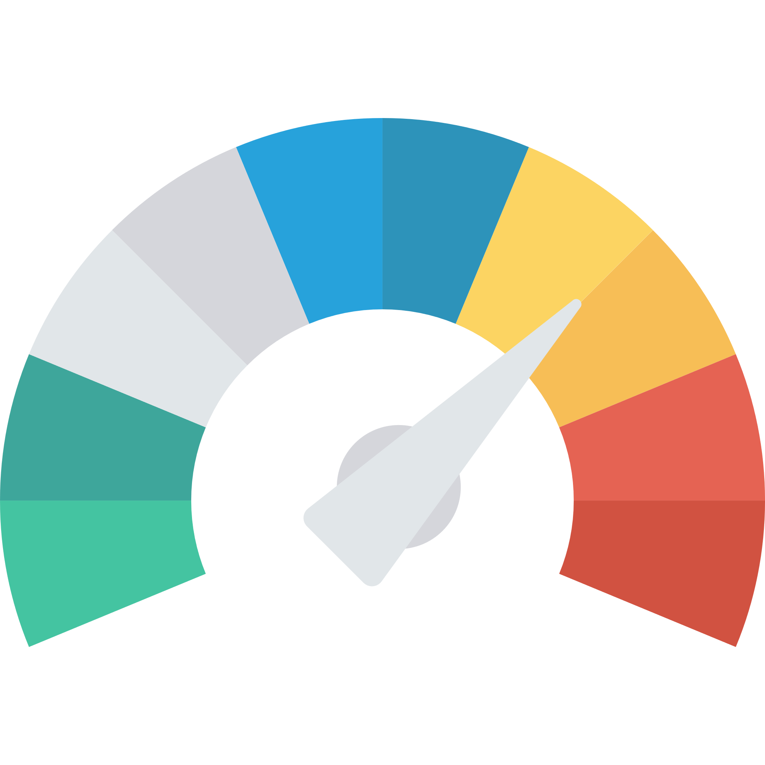
SURVEI PENILAIAN INTEGRITAS
SPI Nasional
Tahun 2022
SKOR SPI PEMDA 2022 DAN 2023
2022
2023
Survei yang dilakukan dengan tujuan membantu institusi untuk memetakan risiko korupsi dan mengukur efektivitas upaya pencegahan korupsi yang telah dilakukan
Jumlah Pemda Sasaran SPI: 537
Jumlah Pemda Sasaran SPI: 541
71.9
70,82
Rata-rata Skor MCP Pemda secara
70,27
0,55
69,2
Rata-rata Skor MCP Pemerintah Provinsi
69,9
0,7
SPI Nasional
Tahun 2023
69,2
Rata-rata Skor MCP Pemerintah Kabupaten
69,7
0,9
Dimensi Pengukuran
72,2
Rata-rata Skor MCP Pemerintah Kota
72,7
0,5
Transparansi
Pengelolaan SDM
Pengelolaan Anggaran
Integritas Tugas
Trading in influence
Pengelolaan PBJ
Sosialisasi Antikorupsi
SKOR 0 – 72,99
70.9
Skor SPI
73 – 77,9
Tahun 2022 sebanyak 351 Pemda (65,36%)
Tahun 2023 sebanyak 338 Pemda (62,48%)
SKOR 73 – 77,9
Skor SPI
0 – 72,99
Skor SPI
78 - 100
Tahun 2022 sebanyak 139 Pemda (25,88%)
Tahun 2023 sebanyak 156 Pemda (28,83%)
SKOR 78 - 100
Tahun 2022 sebanyak 47 Pemda (8,75%)
Tahun 2023 sebanyak 47 Pemda (8,69%)

Slide 10
INDEKS SPI
2022
No | Nama Pemda | Nilai
1 | Kab. Boyolali | 88,32
2 | Kota Surakarta | 81,99
3 | Kab. Wonogiri | 80,04
4 | Kab. Banyumas | 80,33
5 | Kab. Sragen | 80,06
6 | Kota Magelang | 80,00
2023
No | Nama Pemda | Nilai
1 | Kota Surakarta | 83,18
2 | Kab. Wonogiri | 81,07
3 | Kab. Batang | 80,88
4 | Kota Magelang | 80,71
5 | Kab. Sragen | 80,50
6 | Kab. Pati | 80,49

Slide 11
CATATAN HASIL SPI 2023
Risiko praktek suap, pungli, dan gratifikasi.
Transparansi layanan publik.
Risiko pengadaan barang dan jasa
Transparansi anggaran.
Risiko konflik kepentingan
Sosialisasi pencegahan korupsi pada unit kerja.

Slide 12
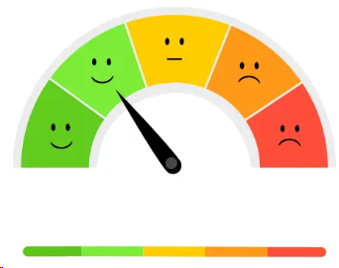
IPAK 2023
INDEKS PERILAKU ANTIKORUPSI
IPAK mengukur budaya zero tolerance terhadap korupsi skala kecil (petty corruption), bukan korupsi skala besar (grand corruption)
Kuesioner mencakup layanan publik yang dilaksanakan PEMERINTAH PUSAT dan PEMERINTAH DAERAH
IPAK mengukur tingkat permisifitas masyarakat terhadap perilaku antikorupsi yang mencakup pendapat terhadap kebiasaan di masyarakat dan pengalaman berhubungan dengan layanan publik dalam hal penyuapan (bribery), gratifikasi (graft/gratuity), pemerasan (extortion), nepotisme (nepotism), dan sembilan nilai antikorupsi.
Persepsi Keluarga
(8 indikator)
Persepsi
Persepsi Komunitas
(5 indikator)
Nilai IPAK berkisar pada skala 0 sampai 5. Semakin mendekati 5 berarti semakin baik. Artinya, masyarakat berperilaku semakin antikorupsi.
Persepsi Publik
(14 indikator)
IPAK
Pengalaman
Pengalaman Publik
(1 indikator)
IPAK 2023 diperoleh melalui survey yang dilaksanakan di 171 kabupaten/ kota pada 34 provinsi. Jumlah sampel seluruhnya sebanyak 10.040 rumah tangga
Pengalaman Lainnya
(5 indikator)

Slide 13
PENGENDALIAN GRATIFIKASI
DI LINGKUNGAN PEMERINTAH
KABUPATEN WONOGIRI

Slide 14
DELIK PIDANA KORUPSI (UU No. 31 Th 1999 jo UU No. 20 Th 2001)
1
Kerugian
KN
Janji/
suap
Penggelapan
Dalam
jabatan
Pemerasan/
pungli
Perbuatan
curang
Benturan kepentingan
PBJ
Gratifikasi
Ps 12 b
7
2
Korupsi
6
3
5
4

Slide 15
PENGERTIAN GRATIFIKASI
Menurut UU No.31/1999 jo. UU No. 20 Tahun 2001, Penjelasan Pasal 12 b ayat (1), Gratifikasi adalah :
Pemberian dalam arti luas, yakni meliputi pemberian uang, barang, rabat (discount), komisi, pinjaman tanpa bunga, tiket perjalanan, fasilitas penginapan, perjalanan wisata, pengobatan cuma-cuma, dan fasilitas lainnya.

Slide 16
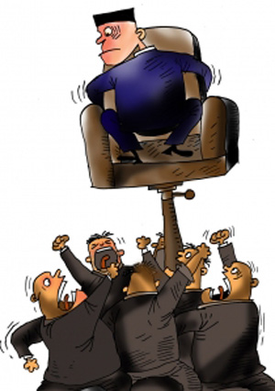
GRATIFIKASI DILARANG APABILA:
Berhubungan
dengan jabatan
dan bertentangan
dengan tugas atau
kewajiban

Slide 17
SANKSI
Pasal 12 b ayat (2) UU No. 20/2001
Pidana penjara seumur hidup atau penjara paling singkat 4 tahun dan paling lama 20 tahun dan pidana denda paling sedikit Rp 200 juta dan paling banyak Rp 1 miliar.
UPG

Slide 18
PENGECUALIAN
KETENTUAN PIDANA
UU 31/1999 jo. UU No. 20/2001 Pasal 12C - A1
Ketentuan sebagaimana dimaksud dalam Pasal 12 b ayat (1) tidak berlaku, jika penerima melaporkan gratifikasi yang diterimanya kepada Komisi Pemberantasan Korupsi paling lambat 30 hari.
UPG

Slide 19
KEBIJAKAN PENGENDALIAN GRATIFIKASI
Peraturan Bupati Wonogiri No. 52 Tahun 2021 tentang Pedoman Pengendalian Gratifikasi di Lingkungan Pemerintah Kabupaten Wonogiri.
SK Bupati Wonogiri No. 592 Tahun 2021 ttg Pembentukan UPG.
a. | Pembina | : | Bupati
b. | Pengarah | : | Sekretaris Daerah
c. | Ketua | : | Inspektur Kabupaten Wonogiri
d. | Wakil Ketua | : | Asisten Administrasi Umum Setda Kabupaten Wonogiri
e. | Sekretaris 1 | : | Sekretaris Inspektorat Kabupaten Wonogiri
f. | Sekretatris 2 | : | Inspektur Pembantu Bidang Administrasi dan Aparatur Pemerintahan Inspektorat Kabupaten Wonogiri
g. | Anggota | : | Inspektur Pembantu, Auditor, P2UPD pada Inspektorat Kabupaten Wonogiri, Kepala Bagian Hukum Setda Kabupaten Wonogiri, Kepala Bidang APA Pada Badan Kepegawaian Daerah Kabupaten Wonogiri
UPG

Slide 20
TUGAS/KEWENANGAN UPG
1. Menerima, menganalisis, dan mengadministrasikan laporan penerimaan Gratifikasi dari Pegawai Negeri, Penyelenggara Negara, atau pejabat publik lainnya;
2. Menerima dan mengadministrasikan laporan penolakan Gratifikasi, dalam hal Pegawai Negeri, Penyelenggara Negara atau pejabat publik lainnya melaporkan penolakan Gratifikasi;
3. Meneruskan laporan penerimaan Gratifikasi kepada KPK;
4. Melaporkan rekapitulasi laporan penerimaan dan penolakan Gratifikasi secara periodik kepada Komisi;
5. Menyampaikan hasil pengelolaan laporan penerimaan dan penolakan Gratifikasi dan usulan kebijakan Pengendalian Gratifikasi kepada pimpinan instansi masing-masing;
6. Melakukan sosialisasi ketentuan Gratifikasi kepada pihak internal dan eksternal instansi pemerintahan, badan usaha milik negara, dan badan usaha milik daerah;
7. Melakukan pemeliharaan barang Gratifikasi sampai dengan adanya penetapan status barang tersebut; dan
8. Melakukan pemantauan dan evaluasi dalam rangka pengendalian Gratifikasi.
UPG

Slide 21
FUNGSI PENDUKUNG UPG pasal 9
1. Untuk menjalankan fungsi koordinasi pelaporan gratifikasi pada masing-masing OPD ditunjuk pejabat/pegawai yang betugas melakukan sosialisasi gratifikasi dan atau memfasilitasi pelaporan gratifikasi di OPD masing-masing.
2. Penetapan dan rincian tugas pegawai ditetapkan dengan Keputusan Kepala OPD.
UPG

Slide 22
KEBIJAKAN PENGENDALIAN GRATIFIKASI
(Peraturan Bupati Wonogiri No. 52 TH 2021 Ps 3)
Setiap Pejabat/Pegawai wajib menolak gratifikasi yang diketahui sejak awal berhubungan dengan jabatannya dan berlawanan dengan kewajiban atau tugasnya, meliputi Gratifikasi yang diterima :
a. terkait pemberian layanan pada masyarakat diluar penerimaan yang sah;
b. terkait tugas dalam proses penyusunan anggaran diluar penerimaan yang sah;
c. terkait dengan tugas dalam proses pemeriksaan, audit, monitoring dan evaluasi diluar penerimaan yang sah;
d. terkait dengan pelaksanaan perjalanan dinas diluar penerimaan yang sah/resmi dari Pemerintah Kabupaten ;
e. dalam proses penerimaan/promosi/mutasi pegawai;
f. dalam proses komunikasi, negosiasi dan pelaksanaan kegiatan dengan pihak lain terkait dengan pelaksanaan tugas dan kewenangannya;
g. sebagai akibat dari perjanjian kerjasama/kontrak/kesepakatan dengan pihak lain;
UPG

Slide 23
KEBIJAKAN PENGENDALIAN GRATIFIKASI
(Peraturan Bupati Wonogiri No. 52 TH 2021 Ps 3)
h. sebagai ungkapan terima kasih sebelum, selama atau setelah proses pengadaan barang dan jasa;
i. merupakan hadiah atau souvenir bagi pegawai/ pengawas/tamu selama kunjungan dinas;
j. merupakan fasilitas entertainment, fasilitas wisata, voucher oleh Pejabat/Pegawai dalam kegiatan yang terkait dengan pelaksanaan tugas dan kewajibannya dengan pemberi gratifikasi yang tidak relevan dengan penugasan yang diterima;
k. dalam rangka mempengaruhi kebijakan / keputusan/ perlakuan pemangku kewenangan;
l. dalam pelaksanaan pekerjaan yang terkait dengan jabatan dan bertentangan dengan kewajiban/tugas Pejabat/ Pegawai.
Dalam hal Pejabat/Pegawai menerima gratifikasi yang tidak dapat ditolak berupa makanan dan/atau minuman yang mudah busuk atau rusak, penerima gratifikasi wajib menyampaikannya kepada UPG untuk selanjutnya disalurkan sebagai bantuan sosial.

Slide 24
KEBIJAKAN PENGENDALIAN GRATIFIKASI
(Peraturan Bupati Wonogiri No. 52 TH 2021 Ps 4)
Kewajiban Pelaporan Gratifikasi dikecualikan terhadap jenis Gratifikasi sebagai berikut:
pemberian dalam keluarga yaitu kakek/nenek, bapak/ibu/mertua, suami/istri, anak/menantu, anak angkat/wali yang sah, cucu, besan, paman/bibi, kakak/adik/ipar, sepupu dan keponakan, sepanjang tidak terdapat konflik kepentingan;
keuntungan atau bunga dari penempatan dana, investasi atau kepemilikan saham pribadi yang berlaku umum;
manfaat dari koperasi, organisasi kepegawaian atau organisasi yang sejenis berdasarkan keanggotaan, yang berlaku umum;
perangkat atau perlengkapan yang diberikan kepada peserta dalam kegiatan kedinasan seperti seminar, workshop, konferensi, pelatihan, atau kegiatan sejenis, yang berlaku umum;
hadiah tidak dalam bentuk uang atau alat tukar lainnya, yang dimaksudkan sebagai alat promosi atau sosialisasi yang menggunakan logo atau pesan sosialisasi, sepanjang tidak memiliki konflik kepentingan dan berlaku umum;
UPG

Slide 25
KEBIJAKAN PENGENDALIAN GRATIFIKASI
(Peraturan Bupati Wonogiri No. 52 TH 2021 Ps 4)
Kewajiban Pelaporan Gratifikasi dikecualikan terhadap jenis Gratifikasi sebagai berikut:
hadiah, apresiasi atau penghargaan dari kejuaraan, perlombaan atau kompetisi yang diikuti dengan biaya sendiri dan tidak terkait dengan kedinasan;
penghargaan baik berupa uang atau barang yang ada kaitannya dengan peningkatan prestasi kerja yang diberikan oleh pemerintah sesuai dengan peraturan perundang-undangan yang berlaku;
hadiah langsung/undian, diskon/rabat, voucher, point rewards, atau suvenir yang berlaku umum dan tidak terkait kedinasan;
kompensasi atau honor atas profesi diluar kegiatan kedinasan yang tidak terkait dengan tugas dan kewajiban, sepanjang tidak terdapat konflik kepentingan dan tidak melanggar peraturan/kode etik pegawai/pejabat yang bersangkutan;
UPG

Slide 26
KEBIJAKAN PENGENDALIAN GRATIFIKASI
(Peraturan Bupati Wonogiri No. 52 TH 2021 Ps 4)
Kewajiban Pelaporan Gratifikasi dikecualikan terhadap jenis Gratifikasi sebagai berikut:
j. kompensasi yang diterima terkait kegiatan kedinasan seperti honorarium, transportasi, akomodasi dan pembiayaan yang telah ditetapkan dalam standar biaya yang berlaku di instansi penerima Gratifikasi sepanjang tidak terdapat pembiayaan ganda, tidak terdapat konflik benturan kepentingan, dan tidak melanggar ketentuan yang berlaku di instansi penerima;
k. karangan bunga sebagai ucapan yang diberikan dalam acara seperti pertunangan, pernikahan, kelahiran, kematian, akikah, baptis, khitanan, potong gigi, atau upacara adat/agama lainnya, pisah sambut, pensiun, promosi jabatan;
pemberian terkait dengan pertunangan, pernikahan, kelahiran, akikah, baptis, khitanan, potong gigi, atau upacara adat/agama lainnya dengan batasan nilai sebesar Rp 1.000.000,00 (satu juta rupiah) setiap pemberi;
pemberian terkait dengan musibah atau bencana yang dialami oleh diri penerima Gratifikasi, suami, istri, anak, bapak, ibu, mertua, dan/atau menantu penerima Gratifikasi sepanjang tidak terdapat konflik kepentingan, dan memenuhi kewajaran atau kepatutan;
UPG

Slide 27
KEBIJAKAN PENGENDALIAN GRATIFIKASI
(Peraturan Bupati Wonogiri No. 52 TH 2021 Ps 4)
Kewajiban Pelaporan Gratifikasi dikecualikan terhadap jenis Gratifikasi sebagai berikut:
n. pemberian sesama rekan kerja dalam rangka pisah sambut, pensiun, mutasi jabatan, atau ulang tahun yang tidak dalam bentuk uang atau alat tukar lainnya paling banyak senilai Rp 300.000,00 (tiga ratus ribu rupiah) setiap pemberian per orang, dengan total pemberian tidak melebihi Rp 1.000.000,00 (satu juta rupiah) dalam 1 (satu) tahun dari pemberi yang sama, sepanjang tidak terdapat konflik kepentingan;
o. pemberian sesama rekan kerja yang tidak dalam bentuk uang atau alat tukar lainnya, dan tidak terkait kedinasan paling banyak senilai Rp 200.000,00 (dua ratus ribu rupiah) setiap pemberian per orang, dengan total pemberian tidak melebihi Rp 1.000.000,00 (satu juta rupiah) dalam 1 (satu) tahun dari pemberi yang sama;
p. pemberian berupa hidangan atau sajian yang berlaku umum; dan
q. pemberian cindera mata/plakat kepada instansi dalam rangka hubungan kedinasan dan kenegaraan, baik di dalam negeri maupun luar negeri sepanjang tidak diberikan untuk individu pegawai negeri atau penyelenggara negara;
UPG

Slide 28
TATA CARA PELAPORAN GRATIFIKASI
1. Laporan Gratifikasi disampaikan secara tertulis menggunakan sarana elektronik atau non-elektonik dengan mengisi formulir pelaporan gratifikasi:
identitas Pelapor berupa NIK, nama, alamat lengkap, dan nomor telepon;
informasi pemberi Gratifikasi;
jabatan Pelapor Gratifikasi;
tempat dan waktu penerimaan Gratifikasi;
uraian jenis Gratifikasi yang diterima/ditolak;
nilai Gratifikasi yang diterima/ditolak;
kronologis peristiwa penerimaan/penolakan Gratifikasi; dan
bukti, dokumen, atau data pendukung terkait laporan Gratifikasi Pelaporan
2. Pelaporan Gratifikasi dilakukan dengan cara:
Disampaikan kepada KPK (secara langsung) paling lambat 30 (tiga puluh) hari kerja sejak Gratifikasi diterima/ditolak; atau
Disampaikan kepada KPK melalui UPG dalam jangka waktu paling lama 10 (sepuluh) hari kerja sejak Gratifikasi diterima/ditolak.
3. UPG meneruskan laporan yang diterimanya kepada KPK dalam jangka waktu 10 (sepuluh) hari kerja sejak laporan Gratifikasi diterima/ditolak.
UPG

Slide 29
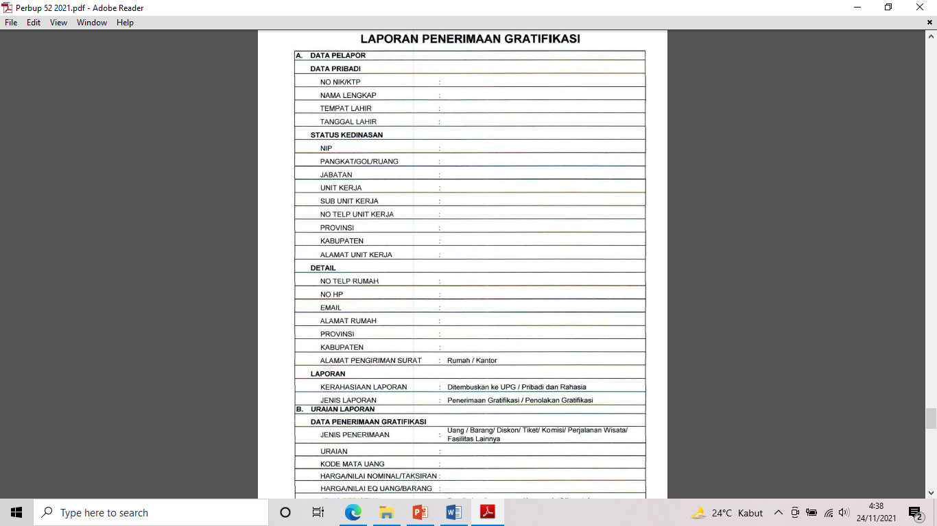
FORMULIR LAPORAN

Slide 30
TINDAK LANJUT PELAPORAN GRATIFIKASI
Penetapan status kepemilikan Gratifikasi ditetapkan oleh KPK berupa:
Gratifikasi milik penerima; atau
Gratifikasi milik Negara.
2. Terhadap Gratifikasi yang telah ditetapkan berstatus milik negara, UPG menindaklanjuti dengan hal-hal sebagai berikut :
a. Apabila pelaporan Gratifikasi telah disertai dengan penyerahan uang dan/atau barang, maka UPG berkoordinasi kepada KPK agar uang dan/atau barang tersebut disalurkan sesuai dengan ketentuan peraturan perundang-undangan;
b. Apabila pelaporan Gratifikasi tidak disertai dengan penyerahan uang dan/atau barang, maka pelapor wajib menyampaikan Gratifikasi secara langsung kepada KPK atau melalui UPG; dan
c. Penyerahan Gratifikasi sebagaimana dimaksud pada huruf b, sepenuhnya merupakan kewajiban pelapor dan wajib disampaikan paling lambat 7 (tujuh) hari kerja sejak diterima Surat Keputusan Penetapan Kepemilikan Gratifikasi oleh pelapor.

Slide 31
TINDAK LANJUT PELAPORAN GRATIFIKASI
1. Terhadap Gratifikasi yang telah ditetapkan berstatus milik penerima, UPG menindaklanjuti dengan hal-hal sebagai berikut:
a. Apabila pelaporan telah disertai dengan penyerahan uang dan/atau barang, maka UPG berkoordinasi dengan pelapor untuk dapat mengambil kembali uang dan/atau barang di kantor UPG atau kantor KPK dengan membawa bukti Surat Keputusan Penetapan Kepemilikan Gratifikasi; dan
b. Apabila pelaporan tidak disertai dengan penyerahan uang dan/atau barang, maka UPG menyampaikan kepada pelapor perihal status kepemilikan Gratifikasi bahwa uang dan/atau barang tersebut dapat dimanfaatkan oleh pelapor.
2. Terhadap gratifikasi yang ditetapkan KPK dikelola oleh Pemerintah Daerah, UPG dapat menentukan pemanfaatannya sesuai rekomendasi KPK yang meliputi:
a. Dimanfaatkan oleh Pemerintah Daerah untuk keperluan penyelenggaraan Pemerintah Daerah; dan/atau
b. Disumbangkan kepada yayasan sosial atau lembaga sosial lainnya;
c. Dikembalikan kepada pemberi gratifikasi;
d. Dikembalikan kepada penerima gratifikasi; atau
e. Dimusnahkan.

Slide 32
PERMASALAHAN FEE PERBANKAN
Insentif fee bank adalah imbalan jasa sebagai bantuan penagihan dan pembayaran kolektif yang nilainya dihitung dari jumlah angsuran yang dikumpulkan melalui bendahara setiap bulannya
Pemberian fee dari pihak Bank kepada bendahara pemerintah atas pengelolaan pinjaman/kredit pegawai adalah termasuk dalam gratifikasi yang wajib ditolak atau dalam kondisi tertentu jika tidak bisa menolak maka wajib dilaporkan kepada KPK, sebagaimana diatur dalam Pasal 12 B dan 12 C UU Nomor 20 Tahun 2001.
Pegawai negeri wajib mematuhi ketentuan dalam Peraturan Pemerintah Nomor 94 Tahun 2021 tentang Disiplin Pegawai Negeri Sipil, Pasal 5 huruf k, bahwa ”PNS dilarang menerima hadiah yang berhubungan dengan jabatan dan/atau pekerjaannya”.

Slide 33
PENANGANAN BENTURAN KEPENTINGAN
(PERATURAN BUPATI WONOGIRI NO 70 TAHUN 2020)

Slide 34
DASAR HUKUM
Undang – Undang Nomor 28 Tahun 1999 tentang Penyelenggaraan Negara Yang Bersih dan Bebas Dari Korupsi, Kolusi dan Nepotisme.
Peraturan Pemerintah No 60 Tahun 2008 tentang Sistem Pengendalian Intern Pemerintah.
Permenpan RB No 37 Tahun 2012 Tentang Pedoman Umum Penanganan Benturan Kepentingan.
Permenpan RB No 26 Tahun 2020 tentang Pedoman Evaluasi Pelaksanaan Reformasi Birokrasi.
Surat Komisi Pemberantasan Korupsi RI nomor.B/144/KSP.00/7073/03/2021 tentang Pedoman Capaian Aksi Pencegahan Korupsi Pemerintah Daerah tahun 2021.
Perbup Wonogiri No 70 Tahun 2020 tentang Pedoman Penangan Benturan Kepentingan di Lingkungan Pemerintah Kabupaten Wonogiri.

Slide 35
PENGERTIAN
Benturan kepentingan adalah situasi dimana pegawai memiliki atau patut diduga memiliki pengaruh kepentingan pribadi / golongan / pihak lain terhadap kualitas keputusan dan / atau tindakan pegawai sesuai kewenengannya.
Kepentingan pribadi adalah keinginan/kebutuhan pegawai mengenai suatu hal yang bersifat pribadi, dan / atau bersifat hubungan afiliasinya/ hubungan dekat/balas jasa/pengaruh dari pegawai, Pejabat di lingkungan Pemerintah Kabupaten Wonogiri dan pihak lain.
Pejabat adalah pejabat struktural dan fungsional di lingkungan Pemerintah Daerah yang melaksanakan tugas serta diangkat dan diberhentikan oleh Bupati.
Pegawai adalah Aparatur Sipil Negara yang terdiri dari PNS dan Pegawai Pemerintah dengan Perjanjian Kerja (P3K) yang diangkat oleh Pejabat Pembina Kepegawaian dan diserahi tugas dalam suatu jabatan pemerintahan atau diserahi tugas Negara lainnya dan digaji berdasarkan peraturan perundang-undangan yang berlaku di Lingkungan Pemerintah Daerah.

Slide 36
SASARAN
MAKSUD
Pedoman penanganan benturan kepentingan di lingkungan Pemda dimaksudkan sebagai kerangka acuan untuk mengenal, mencegah dan mengatasi benturan kepentingan di lingkungan Pemerintah Daerah.
Tercapainya tingkat kesalahan nol atau tidak dilanggarnya tingkat risiko yang dapat ditoleransi atas terjadinya benturan kepentingan yang dihadapi perangkat daerah di lingkungan Pemerintah Daerah

Slide 37
PEJABAT DAN PEGAWAI ASN YANG BERPOTENSI MEMILIKI BENTURAN KEPENTINGAN
Pejabat pemerintah yang berwenang dalam pengambilan keputusan dan penentuan kebijakan.
Perencana yaitu pejabat pemerintah yang diberi tugas, tanggungjawab, wewenang dan hak secara penuh oleh pejabat yang berwenang untuk melaksanakan kegiatan perencanaan pada unit perencanaan tertentu.
Pengawas yaitu pejabat pemerintah yang mengawasi tugas dari fungsi eksekutif agar sesuai dengan kaidah yang berlaku, dalam hal ini adalah auditor, pejabat pengawas urusan pemerintah daerah, auditor kepegawaian di lingkungan Inspektorat atau dengan sebutan lain yang melaksanakan fungsi pengawasan.
Pelaksana pelayanan publik, yaitu pejabat, pegawai, petugas dan setiap orang yang bekerja di dalam unit organisasi yang mempunyai tugas memberikan pelayanan publik.
Penilai yaitu orang yang bertugas menilai, melakukan verifikasi, sertifikasi, dan tujuan pengujian lainnya.

Slide 38
SUMBER PENYEBAB BENTURAN KEPENTINGAN
Hubungan afiliasi yaitu hubungan yang dimiliki oleh pejabat/pegawai dengan pihak yang terkait dengan kegiatan Pemerintah Daerah, baik karena hubungan darah, hubungan perkawinan maupun hubungan pertemanan / kelompok / golongan .
Gratifikasi, yaitu pemberian dalam arti luas, meliputi pemberian dalam bentuk uang, barang, diskon/rabat, komisi, pinjaman tanpa bunga, tiket perjalanan, fasilitasi penginanapan, perjalanan wisata, pengobatan cuma-cuma dan fasilitas lainnya berbentuk hiburan, baik yang diterima di dalam negeri maupun di luar negeri dan yang dilakukan dengan menggunakan sarana elektronik atau tanpa sarana elektronik.
Kelemahan sistem organisasi adalah keadaan yang menjadi kendala bagi pencapaian tujuan pelaksanaan kewenangan penyelenggara negara yang disebabkan karena struktur dan budaya organisasi yang ada.
Kepentingan Pribadi (vested interest) adalah keinginan/kebutuhan pejabat/pegawai mengenai suatu hal yang bersifat pribadi, dan/atau bersifat hubungan afiliasinya/hubungan dekat/balas jasa.
Perangkapan jabatan adalah pejabat/pegawai Pemerintah Daerah memegang jabatan lain yang yang memiliki benturan kepentingan dengan tugas dan tanggung jawab pokoknya, sehingga tidak dapat menjalankan jabatannya secara profesional, independen dan akuntabel.

Slide 39
PENCEGAHAN TERJADINYA BENTURAN KEPENTINGAN
Apabila pejabat/pegawai yang sedang dalam proses reviu atas laporan benturan kepentingan, hendaknya melaksanakan:
a. penarikan diri,
b. membatasi akses,
c. mengalihkan tugas, dan
d. pengunduran diri atau mutasi dari penugasan/jabatan
Penyusunan Standar Operasional Prosedur (SOP).
Partisipasi dan keterlibatan para pejabat/pegawai apabila terdapat laporan adanya situasi benturan kepentingan
Mendorong tanggungjawab pribadi dan sikap keteladanan
Menciptakan dan membina budaya organisasi yang tidak toleransi terhadap benturan kepentingan.
Tindakan tindakan lainnya untuk mengurangi dampak negatif dari situasi benturan kepentingan

Slide 40
Terima kasih ........
Semoga,
Integritas kita
tetap terjaga.
UPG

